Slide 1
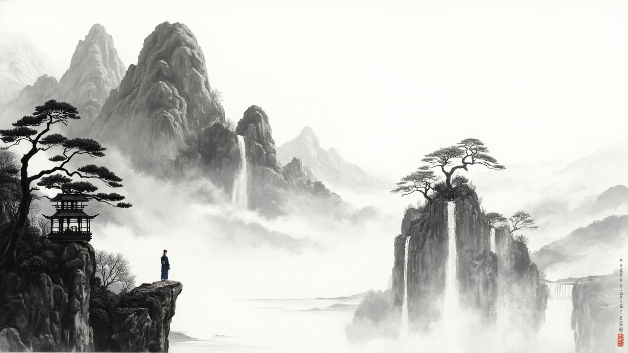
语文 · 古典诗词鉴赏
山水田园诗
——诗中有画，画中有诗
从王维到陶渊明，读懂中国人的山水情怀
CLASSICAL CHINESE POETRY · 45 MIN

Slide 2
本课导航 · LESSON MAP
我们将一起完成
一、什么是山水田园诗
厘清概念、源流与两大流派
四、体会诗中哲思
山水之中，古人安放了怎样的心灵
二、精读四首名作
王维、陶渊明、李白、孟浩然，一诗一境
五、诵读与创作
吟诵名句，尝试写景抒情的小诗
三、掌握鉴赏方法
意象—意境—情感，三步读懂一首诗
02

Slide 3
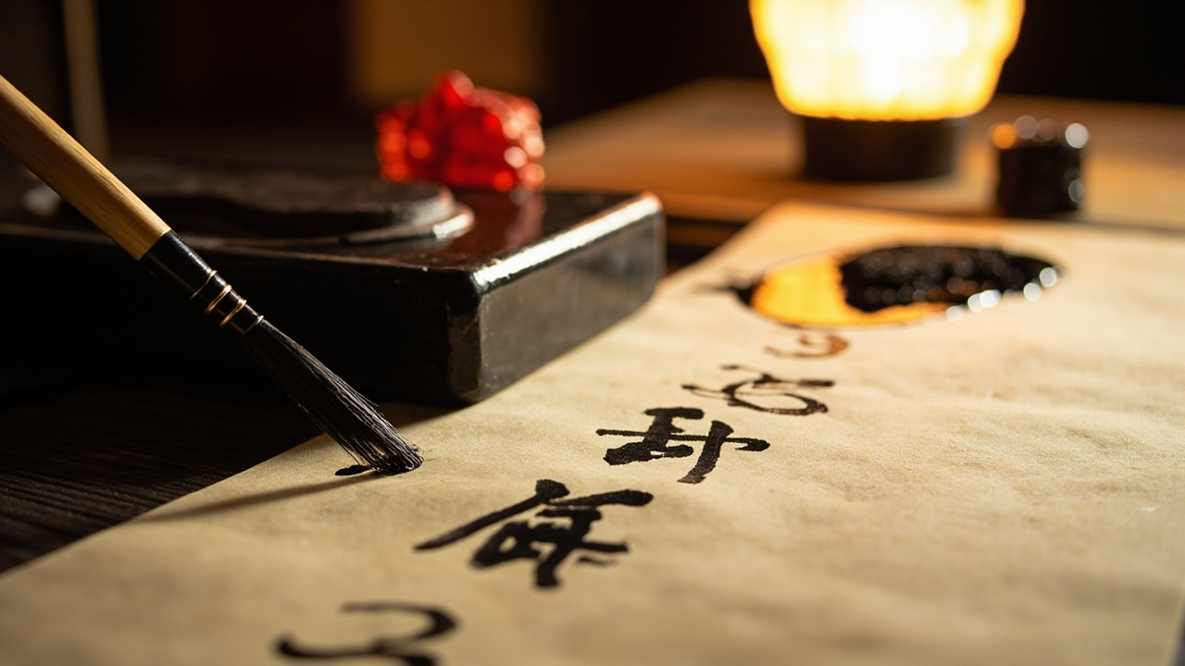
CONCEPT · 概念界定
何谓山水田园诗？
山水田园诗，是以自然山水与乡村田园为主要描写对象的诗歌。
山水诗多写名山大川的壮丽与清幽，代表诗人如谢灵运、王维、李白。
田园诗多写农村生活的恬淡与安宁，代表诗人如陶渊明、孟浩然、范成大。
它们共同的追求：在自然中寄托情感，于景物中体悟人生。
03

Slide 4
SCHOOLS · 两大流派
山水与田园，气质有何不同？
山水诗
田园诗
描绘名山胜水，气象开阔
描绘农事村居，质朴亲切
追求清幽、雄奇之境
追求恬淡、宁静之趣
多含隐逸、超脱之思
多含归隐、知足之乐
代表：王维、李白、谢灵运
代表：陶渊明、孟浩然
04

Slide 5
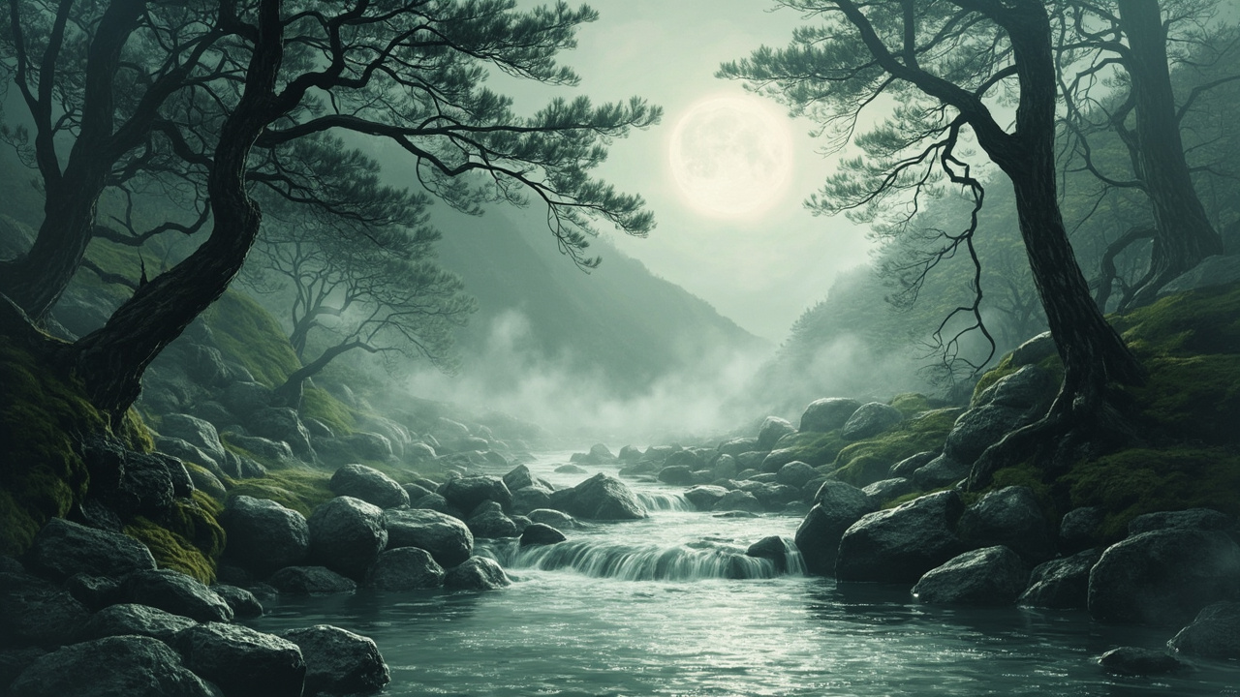
01
王维 · 《山居秋暝》
空山新雨后，天气晚来秋

Slide 6
“
空山新雨后，天气晚来秋。 明月松间照，清泉石上流。
—— 王维《山居秋暝》 · “诗中有画”的典范

Slide 7
READING · 精读
王维如何“以画入诗”
动静结合
“明月松间照”是静，“清泉石上流”是动，一幅有声有色的山居图
视听交织
明月清泉是视觉，泉声竹喧是听觉，画面立体可感
以景写心
空明澄澈的山景，正映照诗人淡泊宁静的心境
尾联言志
“随意春芳歇，王孙自可留”——甘愿归隐山林的情怀
05

Slide 8
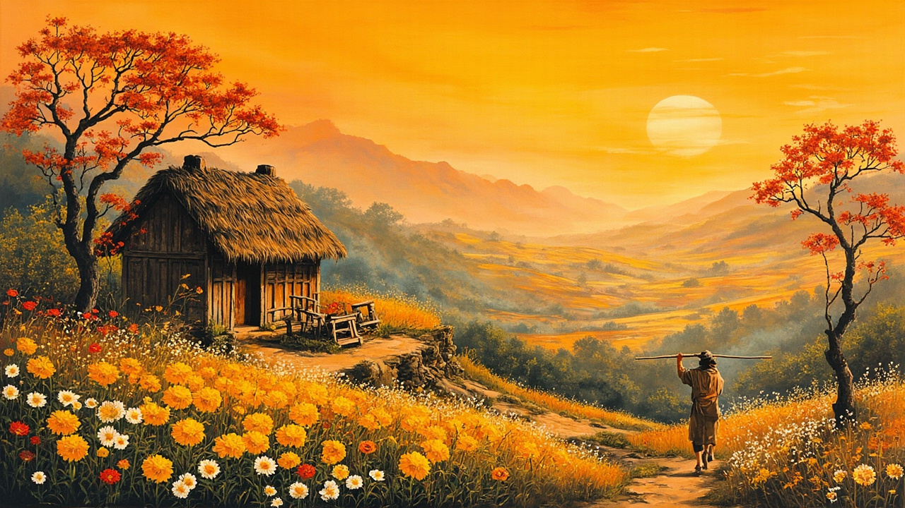
02
陶渊明 · 《饮酒·其五》
采菊东篱下，悠然见南山

Slide 9
田园之祖 · 陶渊明
心远地自偏
“结庐在人境，而无车马喧。问君何能尔？心远地自偏。”
身处人世，却不闻喧嚣——不是环境偏远，而是内心超脱。
“采菊东篱下，悠然见南山”——一个“见”字，写出不期而遇的自然与从容。
“此中有真意，欲辨已忘言”——最高的领悟，往往超越语言。
06

Slide 10
“
采菊东篱下，悠然见南山。 此中有真意，欲辨已忘言。
—— 陶渊明《饮酒·其五》 · 田园诗的巅峰

Slide 11
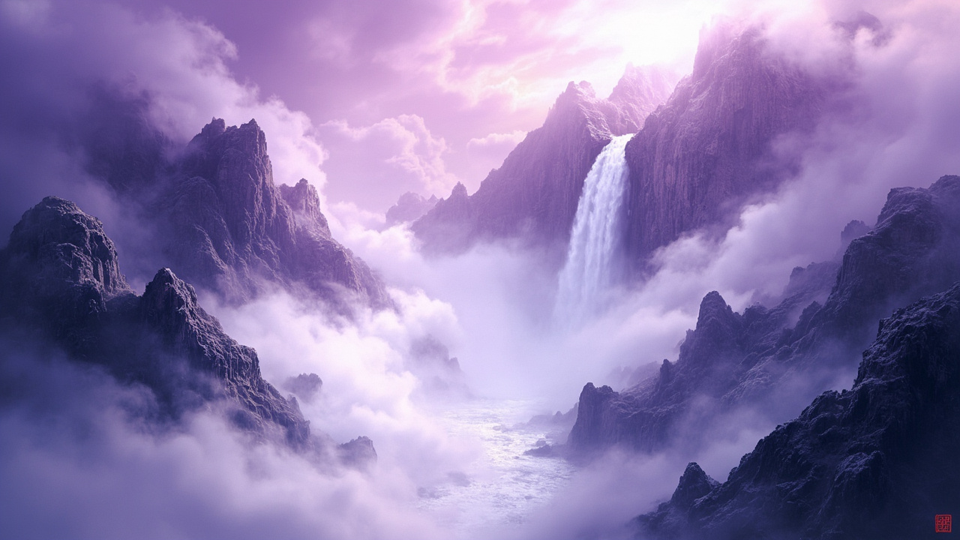
03
李白 · 《望庐山瀑布》
飞流直下三千尺，疑是银河落九天

Slide 12
READING · 精读
李白的浪漫与夸张
夸张之美
“三千尺”“落九天”——极度夸张，写尽瀑布的磅礴气势
想象奇绝
把瀑布想象成从天而降的银河，天马行空
色彩壮丽
“日照香炉生紫烟”——阳光、水汽、紫烟，画面绚烂
诗如其人
豪放飘逸的诗风，正是李白个性的写照
07

Slide 13
“飞流直下三千尺，疑是银河落九天。”
同是写山水，王维清幽、陶潜恬淡、李白豪放——诗风即人格
08

Slide 14
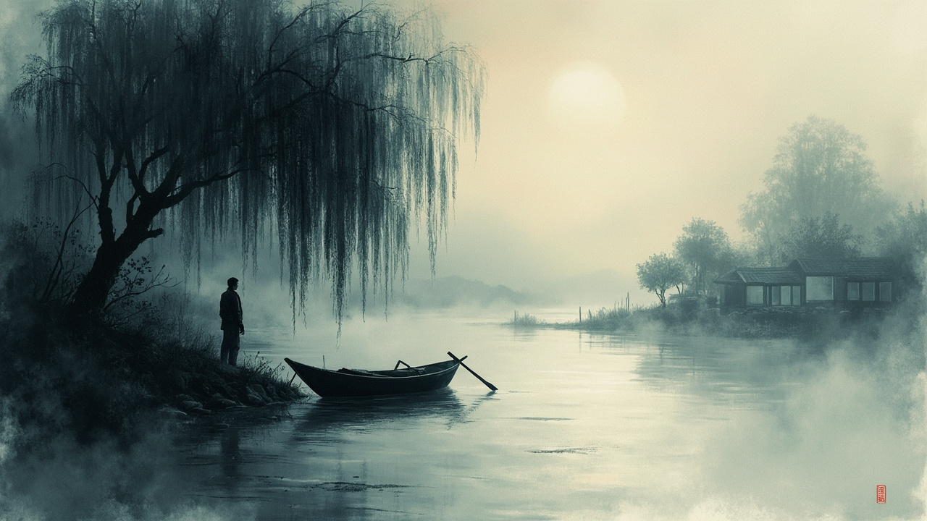
04
孟浩然 · 《宿建德江》
野旷天低树，江清月近人

Slide 15
田园与羁旅之间
江清月近人
“移舟泊烟渚，日暮客愁新。”——日暮泊舟，愁绪悄然而生。
“野旷天低树，江清月近人。”——旷野无垠，天似乎比树还低；江水清澈，明月仿佛与人相亲。
以景写愁：越是空旷宁静，越显游子内心的孤独。
情景交融，是山水诗最动人的境界。
09

Slide 16
05
鉴赏方法总结
三步读懂一首山水田园诗

Slide 17
METHOD · 鉴赏三步法
意象 → 意境 → 情感
第一步 · 抓意象
第二步 · 想意境
圈出诗中的景物：明月、松、泉、菊、南山……它们是情感的载体。
把意象连成画面，感受整体氛围是清幽、恬淡还是雄奇。
第三步 · 悟情感
小贴士 · 知人论世
由景入情，体会诗人寄托的隐逸、超脱、乡愁或豪情。
结合诗人生平与时代背景，理解会更深一层。
10

Slide 18
COMPARE · 对比赏析
四首诗，四种心境
境·景
情·志
王维：空山明月，清幽
王维：淡泊归隐
陶潜：东篱南山，恬淡
陶潜：超然物外
李白：飞瀑银河，雄奇
李白：豪放洒脱
孟浩然：野旷江清，孤寂
孟浩然：羁旅乡愁
11

Slide 19
山水，是古人安放心灵的地方。
读山水田园诗，就是在读中国人对自由、宁静与本真的永恒向往。

Slide 20
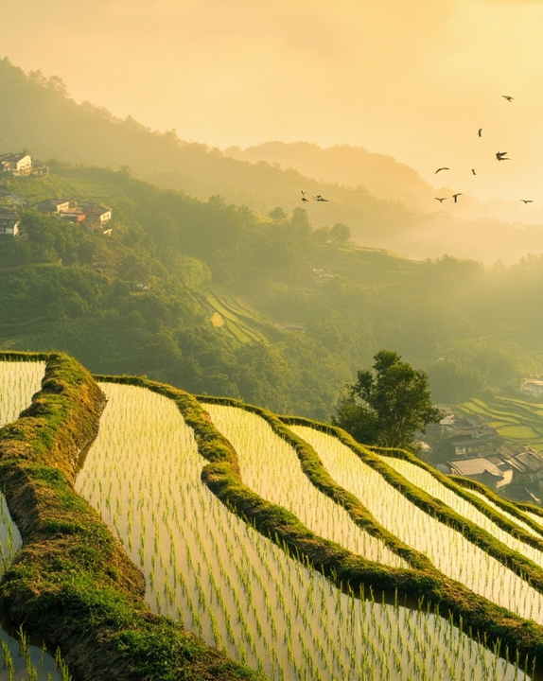
ACTIVITY · 课堂活动
吟 · 品 · 写
① 配乐诵读（8分钟）
任选一首，读出它的节奏与情感，同学互评
② 意境描绘（8分钟）
用自己的话把一联诗改写成一段写景文字
③ 小诗创作（10分钟）
以“校园的清晨”为题，写四句写景抒情的小诗
12

Slide 21
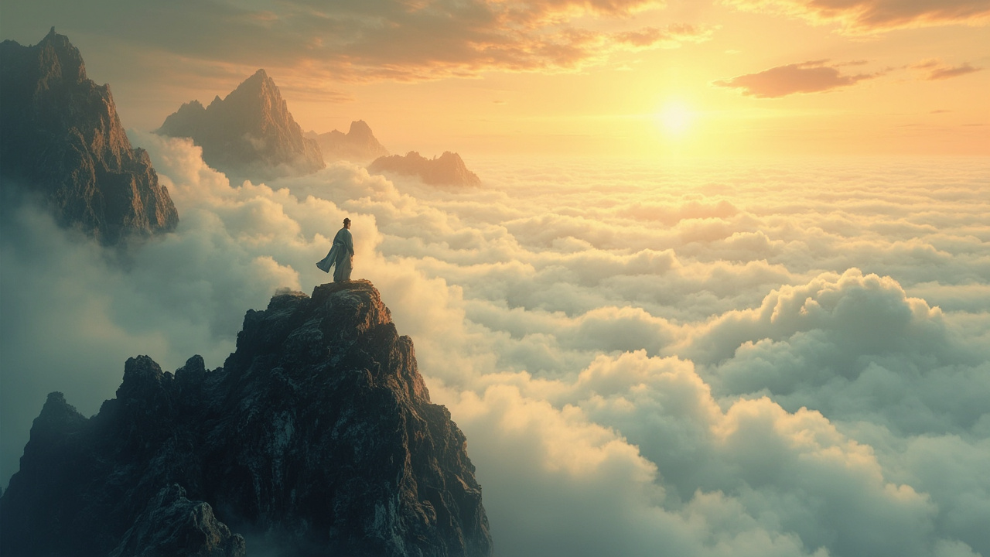
诗中有画，画中有诗
愿你在山水之间，读懂古人的从容与辽阔；
也在喧嚣之外，为自己留一片“心远地自偏”的天地。
作业：背诵《山居秋暝》，完成一首写景小诗。
语文 · 古典诗词鉴赏系列 · 山水田园诗

